Slide 1

2022年度申请相关注意事项

Slide 2
2022年集中接收
集中接收期：2022年3月1日开始，3月20日16时截止。
申请阶段无纸化：所有项目均纳入无纸化申请范围，依托单位只需在线确认电子申请书及附件材料， 无需报送纸质申请书。
特别注意
提前上传承诺书。 提前从信息系统中下载《2022年度国家自然科学基金依托单位项目申请承诺书》 ，由法定代表人亲笔签名并加盖依托单位公章后，将电子扫描件上传至信息系统（本年度只需上传一次）。依托单位完成上述承诺程序后方可申请项目。
提交项目申请清单。 在项目申请集中接收工作截止时间前通过信息系统逐项确认提交本单位电子申请书及附件材料；在截止时间后24小时内在线提交本单位项目申请清单。

Slide 3
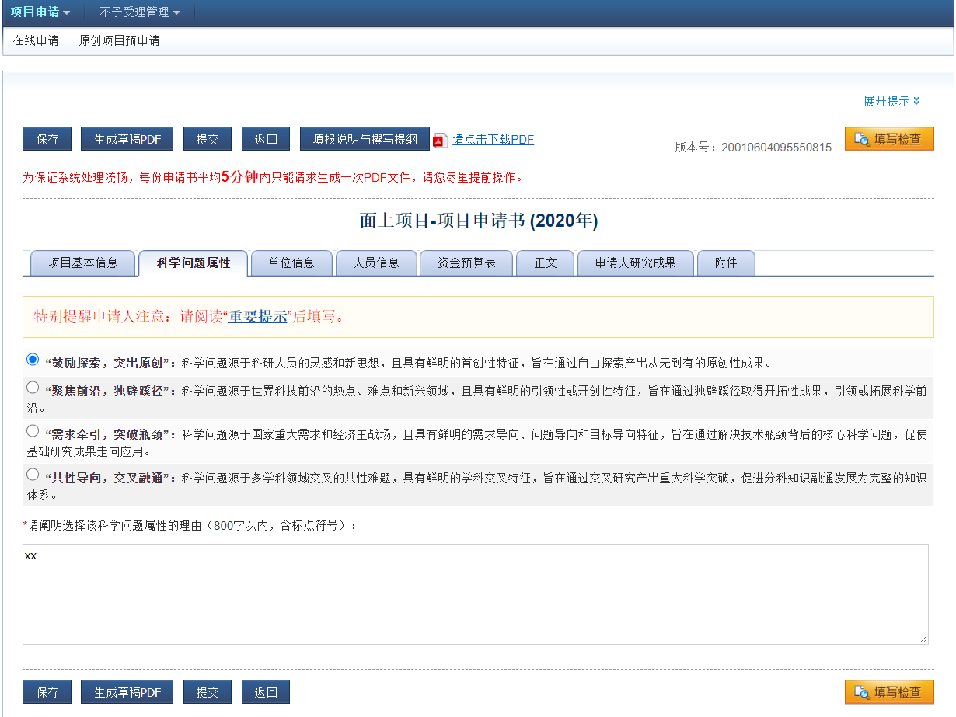
2020年项目申请有关安排
关于四类科学问题属性选择
填写“科学问题属性”卡片
1.选择科学问题属性（单选）
2.详细阐明选择理由（800字内）
提交时系统要求做必填项检查
重点、面上、青年科学基金项目试点分类评审
其他类型项目申请，也需要选择科学问题属性，并简要说明选择该科学问题属性的理由
根据典型案例库准确选择四类科学问题属性并阐明选择理由

Slide 4
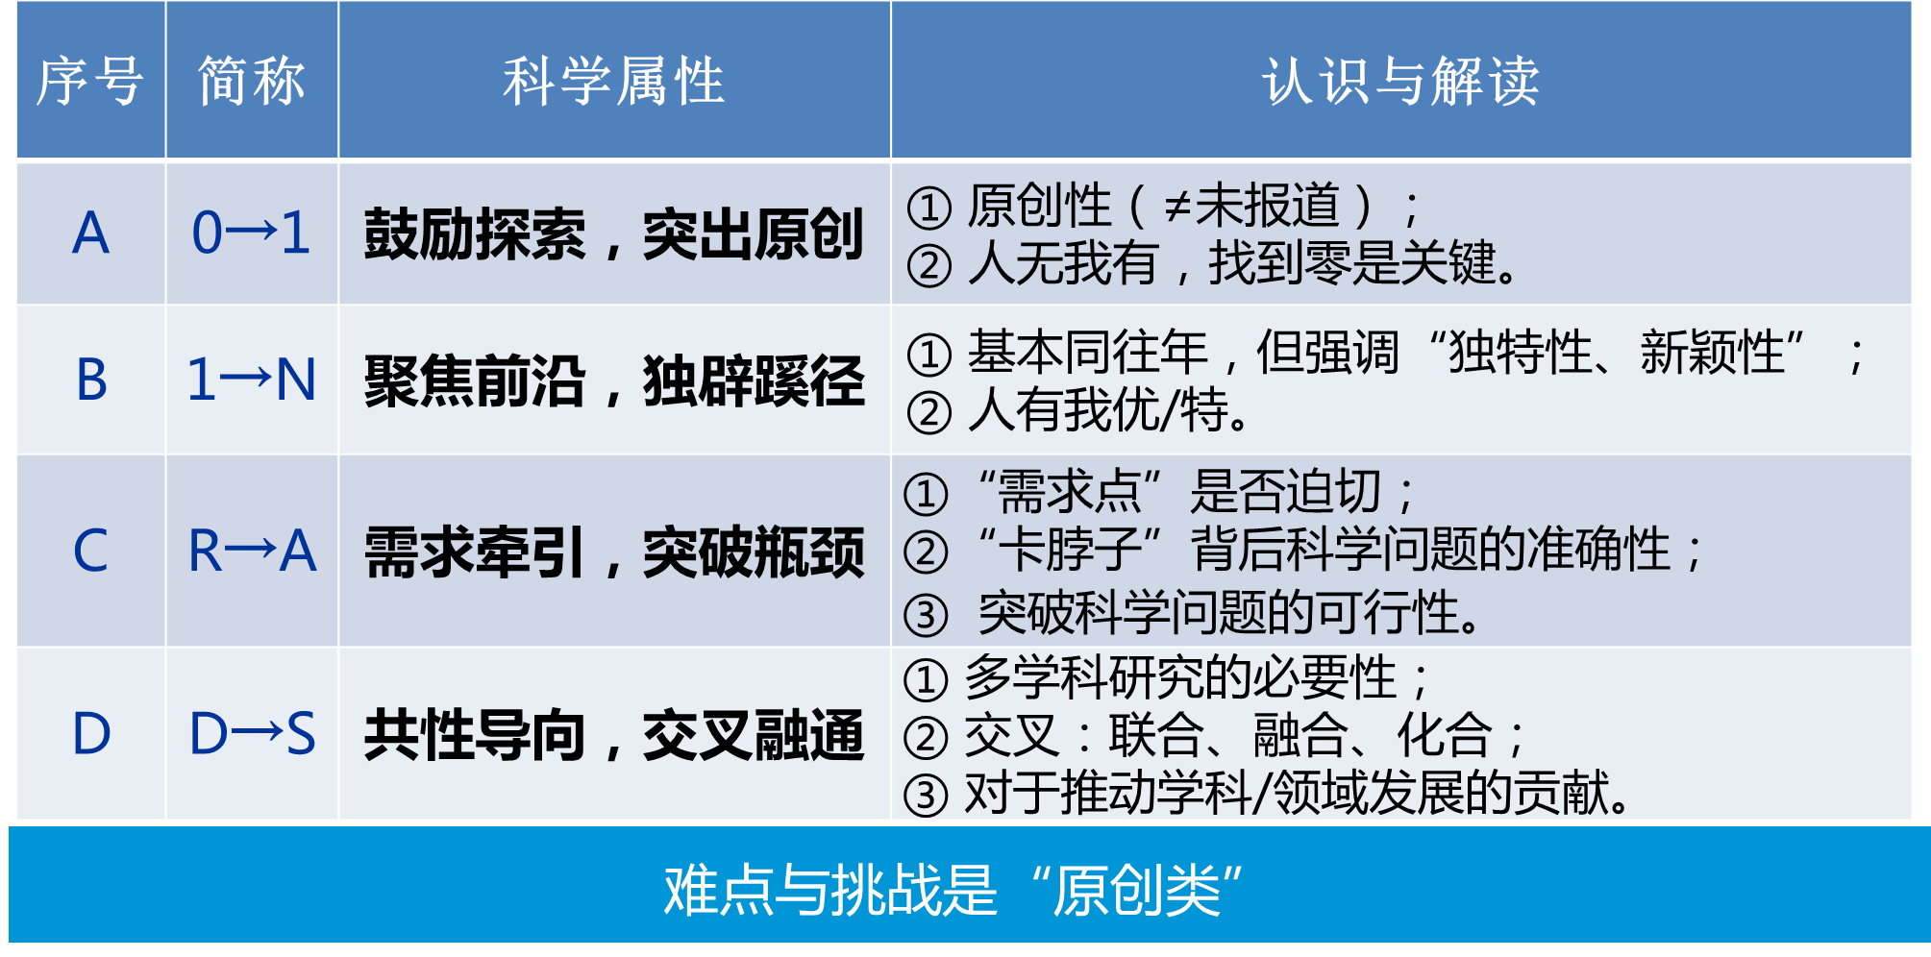
2020年项目申请有关安排
关于四类科学问题属性选择

Slide 5
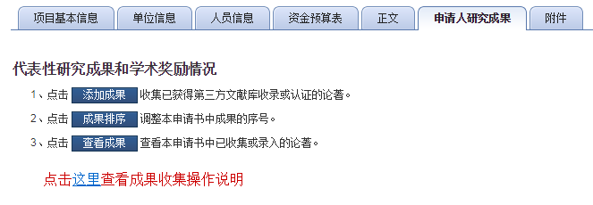
2020年项目申请有关安排
关于申请人研究成果
期刊论文 忠实于论文发表时的作者排序和论文语言
不再需要标注笫一作者、 通讯作者信息
如实列出全部作者姓名，不得篡改顺序
  个人简历中的代表性论文应上传PDF全文（专著上传含有作者信息的PDF格式页面），便于学科审查时使用，不生成在申请书中
已接收但未有DOI号的文章请提供接收函，以附件上传

Slide 6
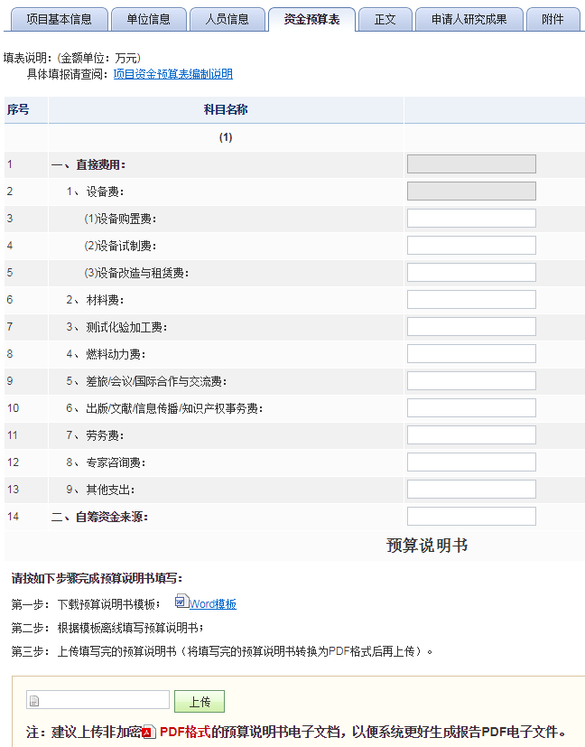
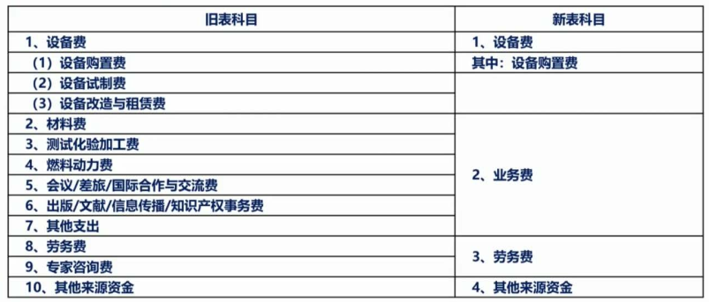
2020年项目申请有关安排
关于资金预算编制
预算均衡：按需申请购置
不设比例：直接费科目：设备费、业务费、劳务费
预算说明：相符性、相关性、合理性、基本测算依据，单价超过50万设备费详细说明
  多个单位共同承担一个项目的，需分别编制项目资金预算，并由申请人汇总编制，并在预算说明表中说明是否外拨以及外拨金额（建议按照比例）
预算说明：不宜过长（1页纸内）

Slide 7
关于参与者信息采集
主要参与者信息采集方式变化
  改为与申请人相同的在线采集方式
  申请人通过信息系统邀请主要参与者在线填写个人简历并在信息系统生成PDF版简历
  申请人上传主要参与者的PDF版简历
  主要参与者列表中不再列入学生
申请书基本信息表中的合作研究单位信息由系统自动生成
通过上述措施，将彻底杜绝因“申请人或主要参与者填写的信息不一致”，而导致初审不通过的情况。

Slide 8
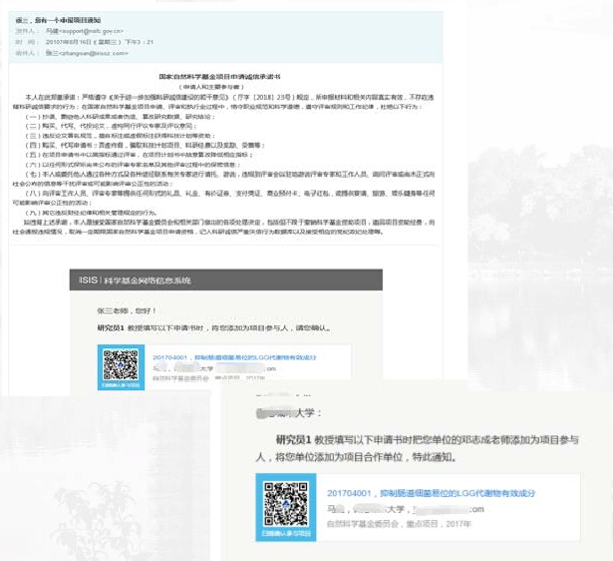
关于参与人参加项目确认信息
参加人 & 合作单位联系人
依托单位确认申请书后，系统给参加人与合作单位联系人发送参与项目邮件通知
邮件包含承诺书与确认信息
点击邮件中的链接 OR 扫描二维码进行确认
不确认视作自动同意

Slide 9
关于科研诚信与规范
《项目指南》 强调申请书科研诚信要求
严禁冒名申请，严禁编造虚假的申请人及主要参与者。
严禁伪造或提供虚假信息。
严禁抄袭剽窃或弄虚作假，严禁违反法律法规、伦理准则及科技安全等方面的有关规定。
研究成果时署名全面准确，不得篡改作者顺序。
不得使用存在伪造、篡改、抄袭剽窃、委托“第三方”代写或代投以及同行评议造假等科研不端行为的研究成果作为基础申请科学基金项目。
2019年起，申请书中需提供：《国家自然科学基金项目申请诚信承诺书》

Slide 10



关于科研诚信与规范
个人信息真实（申请及参与），且唯一身份申请
在项目申请受理阶段，基金委开展相似度检查
  同一内容不得以任何形式重复申请
研究内容
  应遵守学术界公认的学术道德和规范；如实填写工作基础和研究内容
  涉及科学伦理的，应提供伦理证明；留存研究工作的原始记录，备查
研究论文
  申请时规范列出所有作者署名，不篡改顺序
  科研成果发表论文时数据、图表等真实

Slide 11
关于科研伦理和科技安全
项目申请涉及科研伦理与科技安全（如生物安全、信息安全等）的相关问题，申请人应当严格执行国家有关法律法规和伦理准则。同时，按要求提供资质和保障承诺
不同学部要求不一样（详细请参考2022年度指南）：
医学科学部：
请申请人和依托单位注意在项目申请及执行过程中严格遵守针对相关医学伦理和患者知情同意等问题的有关规定和要求,包括在申请书中提供所在单位或上级主管单位伦理委员会的纸质证明(电子版申请书应附扫描件)
生命科学部：
多单位参与的涉及伦理的相关研究申请需分别提供各参与单位或上级主管部门伦理委员会审查批准的证明文件

Slide 12

2020年项目申请有关安排
关于2022年项目申请有关安排
集中接收期：2022年3月1日开始，3月20日16时截止。
申请阶段无纸化：所有项目均纳入无纸化申请范围，依托单位只需在线确认电子申请书及附件材料，无需报送纸质申请书。
依托单位应从信息系统中下载《2022年度国家自然科学基金项目申请承诺书》，法定代表人亲笔签名并加盖依托单位公章后，将电子扫描件上传至信息系统（本年度只需上传一次）。未在信息系统中上传电子扫描件的，基金委将不开放本年度该依托单位申请人在信息系统中的项目申请功能。

Slide 13
集中接受项目申请类型（14类）
面上项目
重点项目
部分重大研究计划项目
重点国际（地区）合作研究项目
青年科学基金项目（含港澳）
地区科学基金项目
优秀青年科学基金项目（含港澳）
国家杰出青年科学基金项目
创新研究群体项目
基础科学中心项目
外国青年学者研究基金项目
数学天元基金
国家重大科研仪器研制项目（自由申请）
部分联合基金项目
以指南为准

Slide 14
依托单位各类报告提交时间要求
依托单位应提交各类报告的时间
项目进展报告：2022年1月15日前提交电子报告，无需提交纸质材料。
结题材料：2022年2月24日前提交电子报告，3月10日前报送纸质材料。继续采用先提交电子版、电子版审核通过后再提交纸质版的工作模式（与计划书的提交模式相同）。
管理工作年度报告：2022年4月15日（16时以前）期间提交电子材料，无需提交纸质材料。逾期未提交的，不开放次年申请。

Slide 15
其他提醒事项
严格把关项目申请质量，精准解读《指南》要求
《2022年度项目指南》将分为上、下两册，联合基金项目指南内容在下册单列。请认真阅读，特别是“申请规定”“各科学部资助领域和注意事项”的有关内容。请关注《指南》中的共性要求（申请须知、限项申请规定等），同时认真阅读并遵守各学科（科学部、科学处、学科领域）以及各项目类型的个性要求
依托单位承担审核科技保密和科技安全内容的责任，在项目申请书、计划书和结题报告、研究成果报告中不得出现任何违反科技保密和科技安全规定的涉密信息、敏感信息，提醒本单位科技工作者提高科技保密和安全意识。
《指南》预计将于2022年1月中旬发行，并在基金委网站公布。不在集中接收申请范围内的部分项目类型，项目指南将另行公布，请注意查阅基金委官方网站
对于随时受理申请的国际（地区）合作交流等项目，申请人应避开集中接收期提交申请

Slide 16

预祝2022年都取得好成绩！
谢谢
谢谢

